Slide 1
Открытый урок по алгебре «Решение квадратных уравнений» 8 класс
Учитель математики МОУ СОШ №8 с. Русского
Музаева Елизавета Лаврентьевна

Slide 2
«Дорогу осилит идущий, а математику - мыслящий»

Slide 3
1. Сколько корней имеет уравнение:
а) 2x² + 5x - 7=0;
б) 4x² + 4x + 1=0;
в) x² - x + 4 = 0?

Slide 4
2. Решите уравнения:
а) x² = 4;
б) 25x² = 9;
в) x² + 3x = 0;
г) х² + 16 = 0.

Slide 5
Решить уравнение
х² - 6х + 5=0
I способ: (выделением квадрата двучлена)
II способ: (по формуле корней квадратного уравнения)
III способ: (по теореме, обратной теореме Виета)

Slide 6
Используя рациональный метод решения квадратного уравнения, решите следующие уравнения:
1) 2012х² - х - 2011 = 0;
2) 12345х² + 12350х + 5 = 0;
3) Х² - 7х + 12 = 0

Slide 7
Верно ли, что числа 15 и 7 являются корнями уравнения
х² – 22x + 105 = 0 ?
Определите знаки корней уравнения х²+ 5x – 36 = 0.
Найдите методом подбора корни уравнения х² – 9x + 20 = 0.

Slide 8
Квадратные уравнения с параметрами и модулями

Slide 9
Пример 1:
Доказать, что при любом значении параметра a уравнение 3х²- 5aх - a² - 1 = 0 имеет 2 корня.

Slide 10
Пример 2:
Один из корней квадратного уравнения х² + 2aх + 2 - 3a = 0 равен 1. Найти значение параметра a и второй корень уравнения.

Slide 11
Пример 3:
Решить уравнение
‌│х² - 3х + 4 │= │2х -2│.

Slide 12
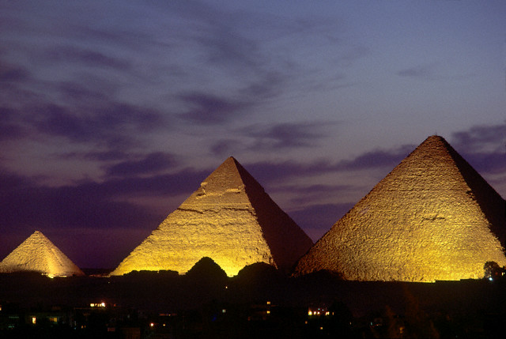
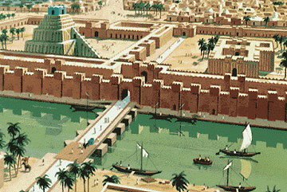
Исторические сведения
Первые упоминания о способах решения уравнений, которые мы сейчас называем квадратными относятся во второму тысячелетию до н.э. Это эпоха расцвета Древнего Египта и Вавилона .

Slide 13
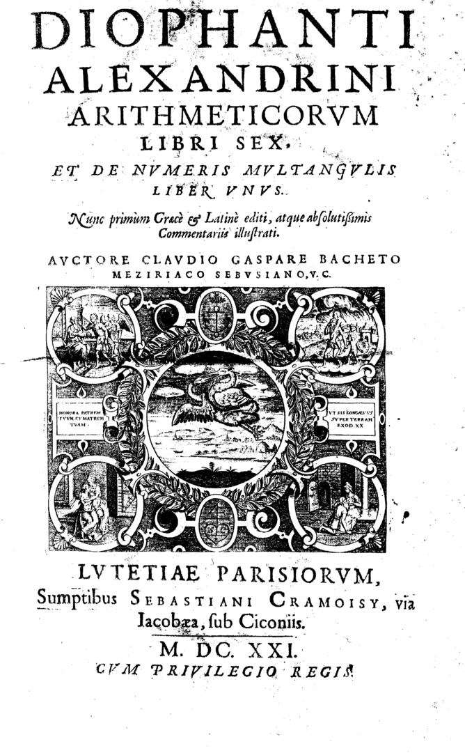
Трактат Диофанта “Арифметика” содержит ряд задач, решаемых при помощи квадратных уравнений.

Slide 14
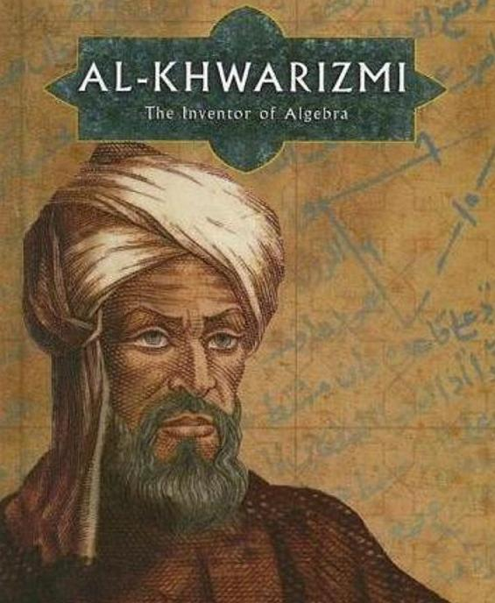
В IX веке узбекский математик
Аль – Хорезми
в Трактате “Алгебра” классифицирует квадратные уравнения.

Slide 15
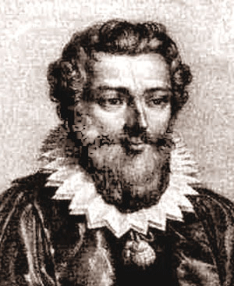
Франсуа Виет (1540 – 1603) вывел формулы для решения квадратных уравнений в общем виде.

Slide 16
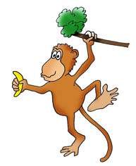
Задача знаменитого индийского математика XII века Бхаскары
Обезьянок резвых стая Всласть поевши, развлекалась. Их в квадрате часть восьмая На поляне забавлялась, А двенадцать по лианам Стали прыгать, повисая… Сколько ж было обезьянок, Ты скажи мне в этой стае?

Slide 17
Задача знаменитого индийского математика XII века Бхаскары
Решение:
(х/8)² + 12 = x,
x² – 64х + 768 = 0
x₁ = 16, x₂ = 48.

Slide 18
Ответы на итоговый тест
1) 4
2) 4
3) 2
4) 1
5) 1

Slide 19
Спасибо!

